Slide 1



Slide 2

1. 需求与设计
2. 技术栈
3. 完成程度
4. demo演示
4. 完善与测试

Slide 3

查询选修课条件
前后端分离
用户已上过的课 + 课程要求
api约定
用户信息 + 课程信息
前后端交互

Slide 4
DB-
Back
user
course
session
...
db
server
...
json & token
Front
pages
ajax
...

Slide 5




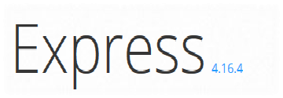

Front
simple , modularized
Back
simple , quickly
DB
loose structure

Slide 6

1. 基础页面 + 路由 + 基本请求
2. 服务端基础 + 用户登陆注册
3. 爬虫数据 + 数据库存储
进度

Slide 7

vue-cli
express
index

Slide 8

1. 完善页面及请求
2. 测试api健壮性

Slide 9


